Slide 1
展開圖
Development drawing
設計與科技科

Slide 2
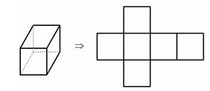
展開圖
把一個立體圖形或多面體在平面上攤平後得到的圖形，我們稱它為多面體的展開圖。

Slide 3
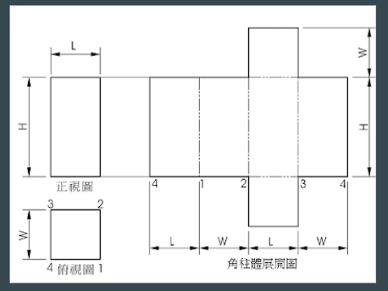
展開圖
展開圖會以物體表面的實際形狀及大小，按次序在平面上繪畫出來。注意繪畫展開圖前，應了解該立體有多少塊表面。
Fig. 長/闊/高為L/W/H的長方體的展開圖

Slide 4
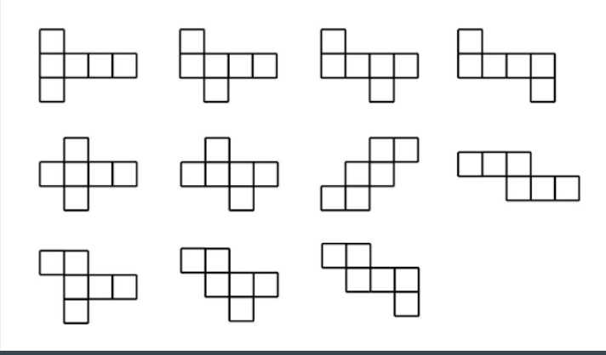
11種正方體的展開圖

Slide 5
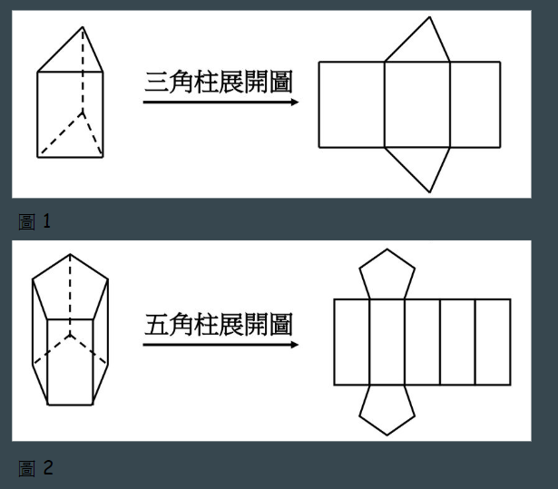
角柱體
柱體定義為底與面以全等的多邊形﹐ 以及相對應數量的平行四邊形側面組成； 若底面互相垂直﹐每個側面則為長方形, 稱之為直角柱。
注: 若底/面的多邊形為形狀不規則﹐ 相對應的平行四邊形的長度亦會受影響 ( 如圖 1 )。
圖

Slide 6
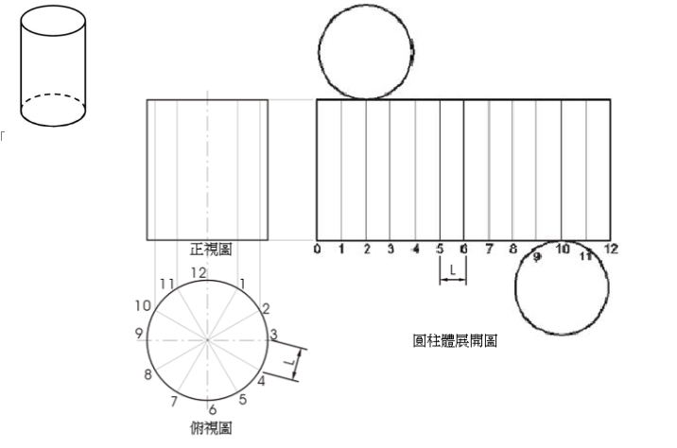
圓柱體
可在俯視圖上分為12等份，以針規量度L的長度，展開圖的長度為12L。
此方法只是近似法，得出的展開圖長度不準確，但可接受。

Slide 7
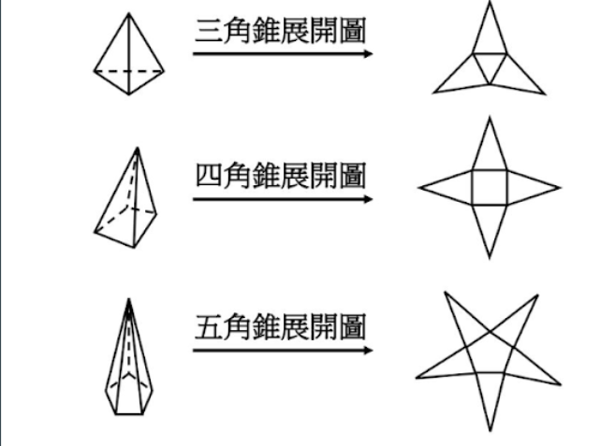
角錐體
角錐體由一個多邊形的底及相對應數量的三角形所組成 ﹐若底是正多邊形﹐且側邊都是等腰三角形﹐稱為正角錐。

Slide 8
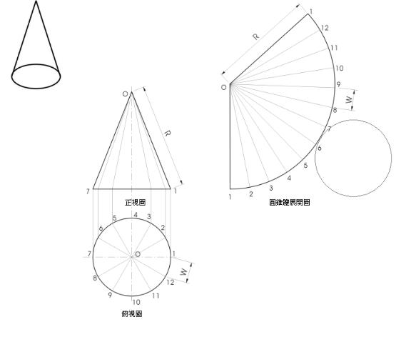
圓錐體
可在俯視圖上分為12等份，以針規量度W的長度，展開圖的長度為12W。
此方法只是近似法，得出的展開圖長度不準確，但可接受。

Slide 9
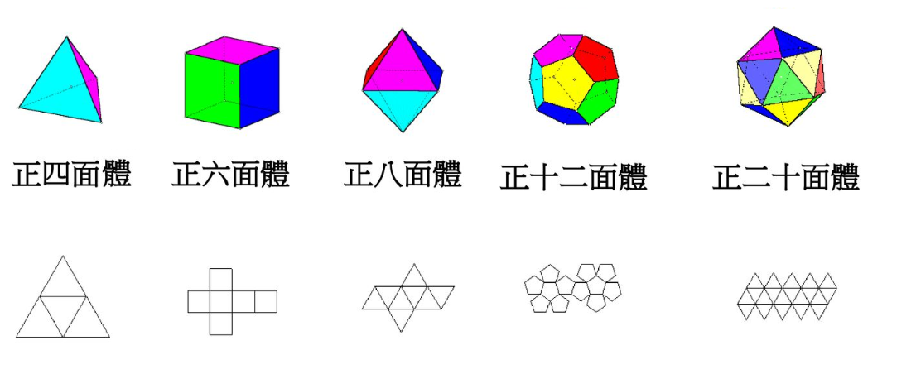
其他展開圖

